Slide 1

全动飞行模拟视景系统中
数据交换子系统的设计与实现
2023年硕士毕业论文答辩
答辩人： | 陈氢
学号： | MF21320019
指导老师： | 冯桂焕副教授
答辩时间： | 2023.04.26

Slide 2
01
项目背景
01
系统实现
目
录
02
技术综述
05
测试与改善
03
系统分析与设计
06
总结与展望
Notes:
此次答辩将从以下5个部分展开

Slide 3
01.选题背景
Notes:
首先是选题背景

Slide 4
网络流量相关问题
IP+光
协同
IP+光
智能协同
网络中流量周期性变化导致的带宽不足
网络中特定时间的典型事件（如双十一）导致的带宽不足
网络中可能存在的资源浪费
骨干网通常包含两层：由路由器组成的IP层和由波分MS-OTN设备组成的光层
然而，IP层与光层都是各自独立发展，即分层规划，独立运维的。
导致重复投资、资源利用率低、效率不高等问题
方便进行业务下发，减少维护复杂度和成本
提供实时监控流量的能力
将流量监控与业务下发整合，实时动态调整网络资源

Slide 5
02.技术综述

Slide 6
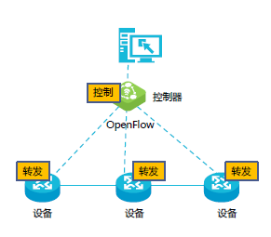
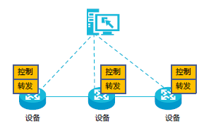
SDN网络架构
SDN：
软件定义网络（Software Defined Network， SDN）是一种新的网络体系结构。它的基本思想是，将网络的控制与数据转发两个部分分离，来简化分布式网络，实现管理集中、检测实时、维护及时等功能的网络架构。
传统网络
SDN网络
转控分离
集中控制
开放可编程

Slide 7
网络流量预测·流量预测模型的发展历程
20世纪70年代末
21世纪初
人们借鉴电话网络( PSTN)流量模型，提出了泊松模型来描述网络流量
短期网络流量预测模型
AR模型
MA模型
ARMA模型
ARIMA
90年代初
至今
Leland 等人发表了一篇开创性的论文“On the self-similar Nature of Ethernet Traffic ( extended version) ”，最先明确指出网络服务存在自相似性
长相关性和非线性的网络流量预测模型
神经网络模型
小波变换
混合模型（灰色神经网络模型，小波与时间序列相结合模型）

Slide 8
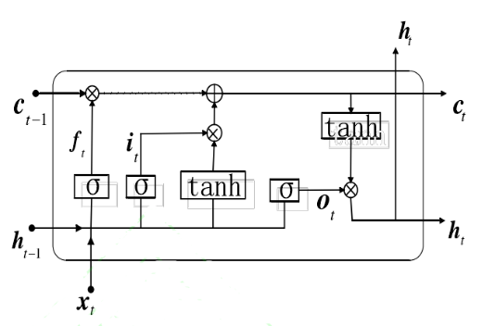
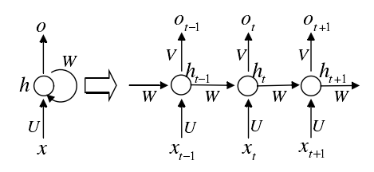
网络流量预测·神经网络模型
循环神经网络：
LSTM神经网络：
传统的人工神经网络认为数据是独立的，它考虑的唯一输入是当前时刻的输入数据，而不考虑数据之间的时序。循环神经网络（RNN）一种前馈神经网络。隐藏层之间的节点不再是无连接的，而是连接的。
LSTM是RNN的改进模型，其原理是相似的，不同之处在于LSTM模型在隐藏层中引入了“记忆细胞”的结构，使用不同的函数来计算隐藏层的状态。在“记忆细胞”中，三个阈值层用于控制可以通过门的信息量，这对于具有长期依赖性的序列数据非常有效。
RNN单元
LSTM结构图

Slide 9
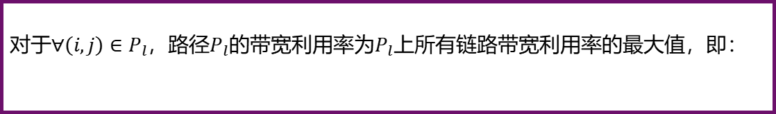
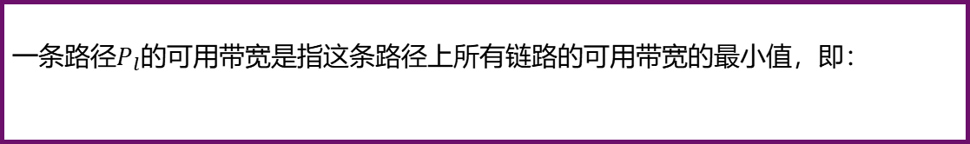
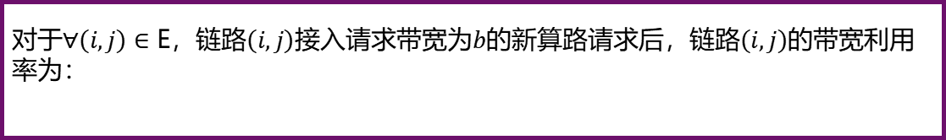
路径计算算法
路径的可用带宽
一条路径$P_{l}$的可用带宽是指这条路径上所有链路的可用带宽的最小值，即：
Dijkstra算法
改进
链路带宽利用率
对于$∀\left(i,j\right)∈\text{E}$，链路$\left(i,j\right)$接入请求带宽为$b$的新算路请求后，链路$\left(i,j\right)$的带宽利用率为：
最小化最大带宽利用率算法
路径带宽利用率
对于$∀\left(i,j\right)∈P_{l}$，路径$P_{l}$的带宽利用率为$P_{l}$上所有链路带宽利用率的最大值，即：
Notes:
显然，为了避免拥塞产生，在路径计算过程中应尽量避免使用负载过重的链路，即最小化最大带宽利用率。

Slide 10
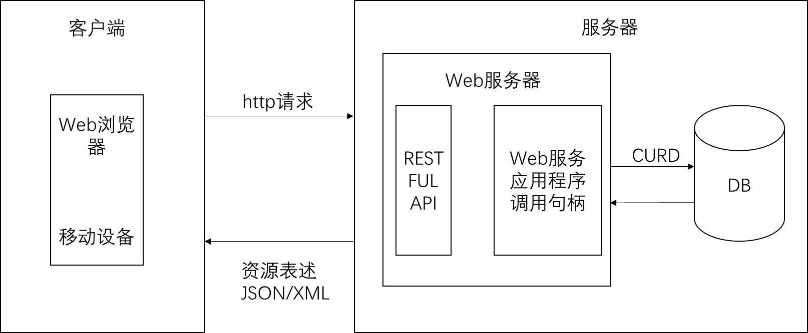
微服务系统架构
REST：
REST（Representational State Transfer）是一种组织Web服务的架构风格。它可以降低开发的复杂性，提高系统的可伸缩性。当一个架构符合REST风格时，它被称为Restful架构。
在REST体系结构中，整个Web服务被视为资源的集合。资源由URL标识。资源上的操作由URL和HTTP协议的四种方法实现。REST架构还将资源和资源表示分开。其不仅为简单、可扩展和可移植的网络应用提供了架构指导，而且使得系统维护非常方便。
YAML：
YAML是一种用来表达资料序列的文件格式，它具有可读性高的优点。YAML是“YAML Ain’t a Markup Language”（YAML不是一种标记语言）的缩写。在开发这种语言时，YAML意味着：“Yet Another Markup Language”（仍是一种标记语言），然而，为了强调这种语言侧重于数据而不是标记语言，它被重新命名为反向缩写。它可以被计算机识别，并且是一种可读的编程语言，易于人类阅读，易于与脚本语言交互，并用于表达数据序列。
基于REST架构风格的Web服务的系统结构图

Slide 11
03.项目分析与设计

Slide 12
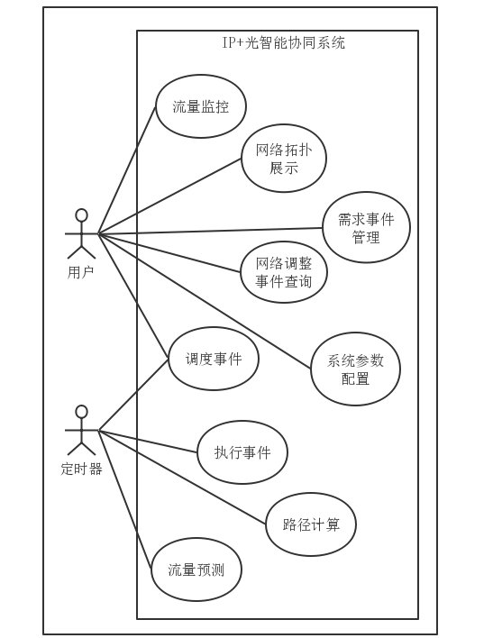
需求分析
需求名称 | 需求描述
流量监控 | 用户可以通过系统查看链路上的真实流量与系统计算出来的预测流量。
查看网络拓扑 | 用户可以通过系统界面查看当前的网络拓扑结构。
网络调整事件查询 | 用户可以查看系统自动生成的网络调整事件，并可以过滤查看未执行事件、执行成功事件与执行失败事件。
需求事件管理 | 用户可以根据流量预测结果新建需求事件，新建的需求事件将通过路径计算功能自动产生网络调整事件（如计算失败则不产生调整事件），用户可以对需求事件进行查询或删除操作。
系统参数配置 | 用户可以配置系统的参数，如调度事件自动或手动执行；路径计算间隔时长；流量预测间隔时长等。
调度事件 | 用户可以通过调度事件来决定系统产生的网络调整事件是否执行或立即执行。
执行事件 | 系统将在网络调整事件的执行时间自动将事件业务下发给控制器，即执行事件。
流量预测 | 系统每隔一段时间根据从控制器上采集到的真实流量利用神经网络模型预测未来流量。
路径计算 | 系统每隔一段时间根据流量预测结果计算出网络调整事件。
系统需求列表
系统用例图
Notes:
在IP+光智能协同系统中，可以通过从控制器上采集来的真实流量数据来预测未来的流量数据，并将流量数据显示在拓扑界面中，用户通过在网络拓扑图中点击链路可以看到链路的带宽曲线图以及链路相关隧道的流量曲线图。系统可以根据预测流量数据和链路带宽等信息，通过系统的路径计算功能产生网络调整事件，并将网络调整事件呈现在界面中。当网络调整事件到达事件的执行时间，系统将自动执行该事件，即向控制器发送相应的调整请求以达到网络调整的目的，保证网络的通畅。用户也可以指定网络事件的执行与取消，并且可以查看已经执行过的调整事件，可以过滤查询执行成功或者失败的事件。用户还可以根据预测流量自行规划调整请求并交由路径计算出调整事件。

Slide 13
总体设计
总线
REST
REST
REST
REST
REST
REST
隧道微服务
流量预测微服务
智能协同微服务
路径计算微服务
T控制器微服务
IP控制器微服务
MySQL
MySQL
Redis
MySQL
MySQL
IP+光智能协同系统
隧道管理系统
控制器管理系统
系统架构图
Notes:
IP+光智能协同系统共分为以下三个微服务模块：
智能协同微服务：提供事件管理及调度执行服务等；
流量预测微服务：提供流量预测服务；
路径计算微服务：提供路径计算服务。
图中描绘了与IP+光智能协同系统有关的微服务，微服务通过REST向总线注册接口实现互相的通讯。微服务围绕业务功能来构建，微服务独立部署，不同微服务针对微服务的业务特性可以选择不同的语言开发，并使用不同的数据存储技术。

Slide 14
数据库设计
Redis
MySQL
需求事件详细信息
系统配置详细信息
Hash
Sorted-set
Key-value
网络调整事件详细信息
流量带宽数据
网络调整事件时间与状态
网络调整业务数据
Notes:
由于流量带宽数据与网络调整事件数据具有很大的数据量以及不确定性，而且需要频繁的对数据库进行插入和删除操作，故不适合使用MySQL数据库，而是使用Redis数据库来进行缓存。需求事件与系统参数是由用户建立的不需要频繁的增删操作，且比较稳定，因此使用MySQL数据库进行存储。
其中，
流量带宽数据需要根据流量的时间进行查找，所以采用了sorted-set存储结构，其中key为real_traffic_data、predict_traffic_data和bandwidth_data与相应的隧道ID或链路ID组成的字符串，member为流量数据对象的json格式数据，score为流量日期
网络调整事件的存储需要考虑两个因素，一个是事件要支持按时间排序，另一个是要支持按网络调整事件的状态进行过滤查询。首先将网络调整事件的详细信息存储在hash结构中；为了支持按时间排序和按状态查询，使用sorted-set存储结构，key为事件的几种状态，每种状态下member为事件ID，score为事件执行时间
网络调整业务只需要能够按事件ID查找即可，因此使用Redis的key-value结构存储即可，key为相应的eventId，value为相应的网络调整业务的Json格式数据

Slide 15
04.项目实现

Slide 16
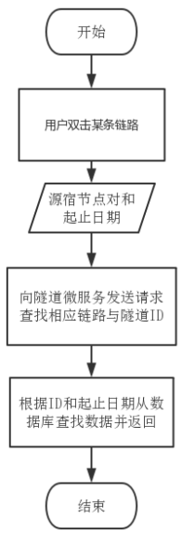
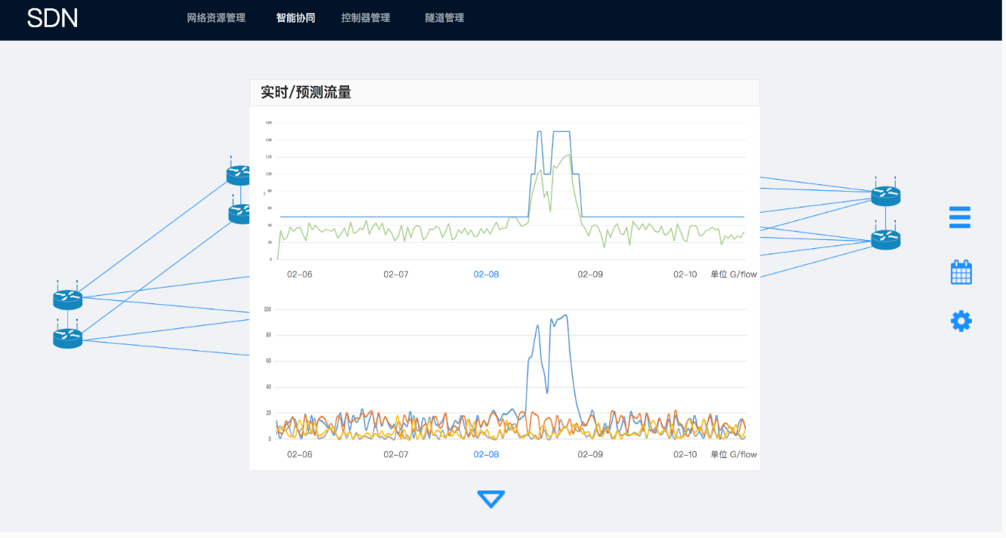
智能协同微服务·流量监控功能
/intelligentcollaboration/v1/traffic/link-traffic
POST
查询链路上的流量
/intelligentcollaboration/v1/traffic/te-traffic
POST
查询隧道的真实和预测流量
Restful接口
流量监控流程图
流量监控界面

Slide 17
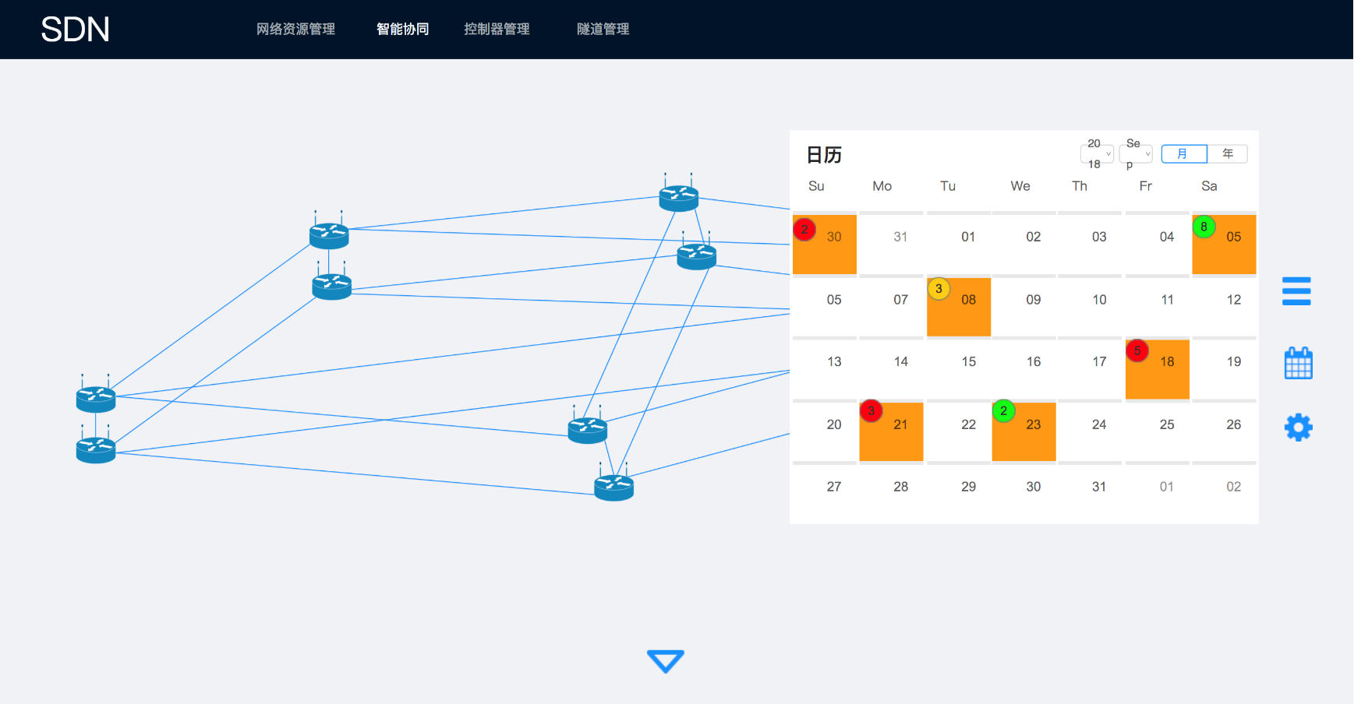
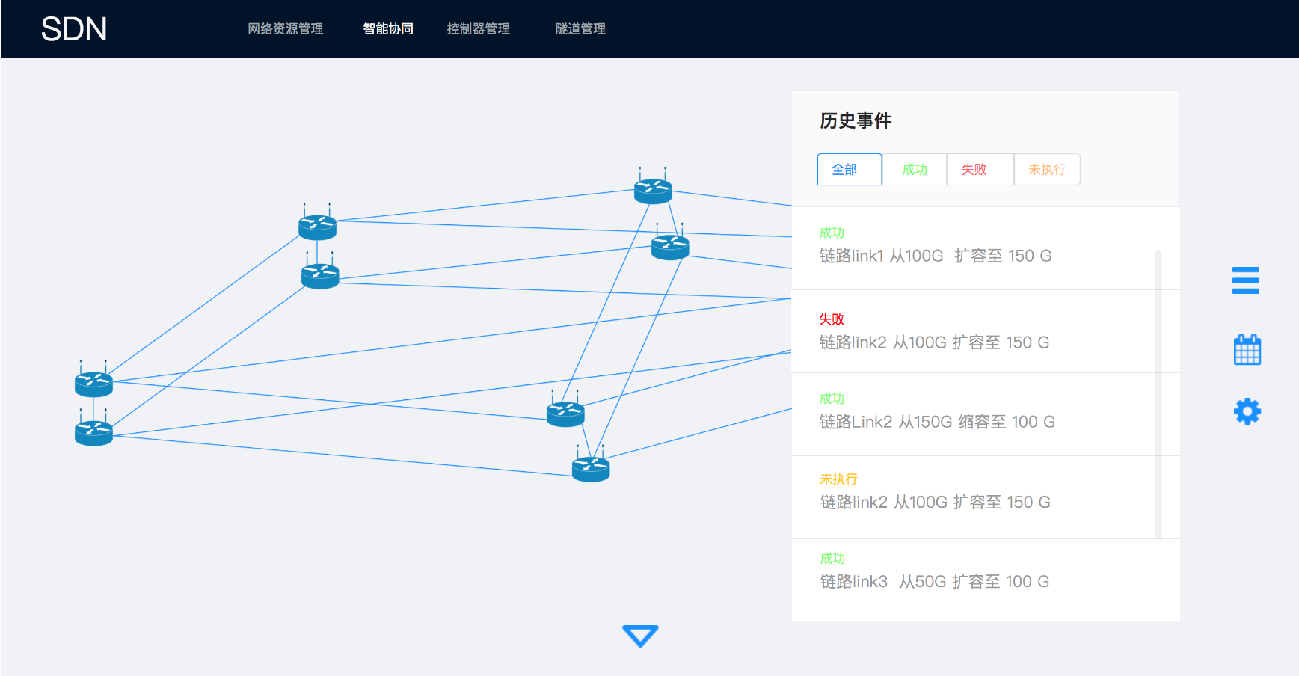
智能协同微服务·网络调整事件查询功能
/intelligentcollaboration/v1/traffic/traffic-event
GET
获取网络调整事件
Restful接口
日历组件界面
历史组件界面

Slide 18
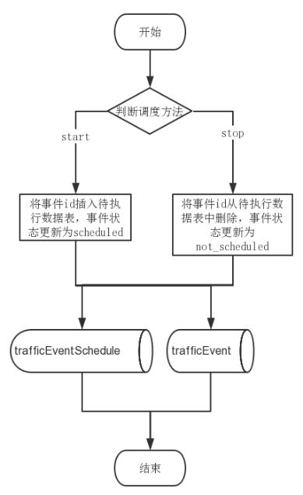
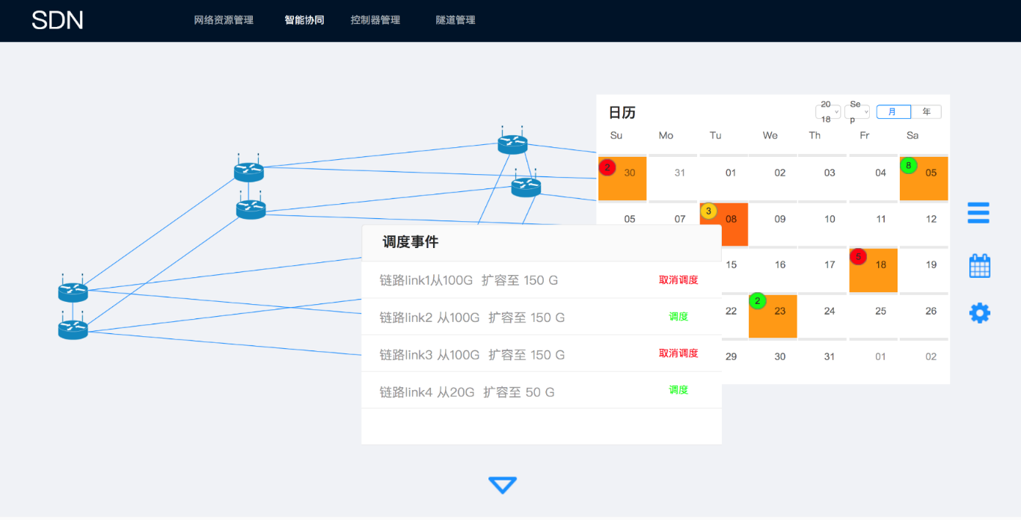
智能协同微服务·调度事件功能
/intelligentcollaboration/v1/traffic/traffic-event
POST
调度/取消调度事件
Restful接口
调度事件流程图
调度事件界面

Slide 19
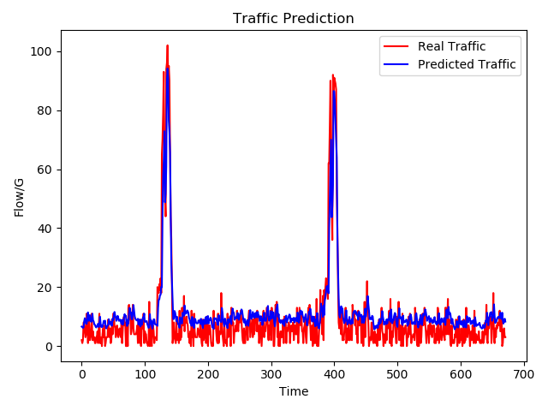
流量预测微服务·神经网络模型
数据获取与处理
超参数调优
1
3
将从运营商处获取到的流量数据处理成为csv文件
通过最小化误差值进行超参数调优，选用使得误差值最小的超参数。
Date,Traffic 2017-10-01 00:00,2 2017-10-01 01:00,1 2017-10-01 02:00,2 …… 2019-02-28 22:00,3 2019-02-28 23:00,4
Units | Epoch | batch_size | loss
55 | 25 | 32 | 0.0014
55 | 25 | 16 | 0.0013
……
55 | 50 | 32 | 0.0017
模型测试
2
模型训练
4
利用测试数据集对训练好的模型进行测试，最终得到的实际流量数据与预测流量数据的对比如图，可以看出模型的预测结果与实际情况比较吻合。
利用Keras搭建LSTM神经网络模型，并对模型进行训练

Slide 20
05.总结与展望

Slide 21
智能协同
智能协同为系统的核心模块，该模块为用户提供查看网络拓扑、流量监控、网络调整事件查询、需求事件管理等功能，并且能够根据用户的系统配置，定时调用流量预测模块与路径计算模块。
IP+光智能协同系统
流量预测
流量预测模块通过使用先进的流量预测技术，根据从控制器获得的真实流量数据预测出未来的流量数据，为用户提供监控流量趋势的能力。
路径计算
路径计算模块通过使用合适的路径计算技术，根据网络资源调整的请求，计算出最合适的路径，为用户提供网络调整的方案。
Notes:
本文针对用户需求设计了一款能够将流量监控与网络调整业务下发结合在一起的智能协同系统，该系统是基于SDN的IP+光智能协同系统。
该系统包含以下三个模块：
智能协同模块
智能协同为系统的核心模块，该模块为用户提供查看网络拓扑、流量监控、网络调整事件查询、需求事件管理等功能，并且能够根据用户的系统配置，定时调用流量预测模块与路径计算模块。
流量预测模块
流量预测模块通过使用先进的流量预测技术，根据从控制器获得的真实流量数据预测出未来的流量数据，为用户提供监控流量趋势的能力。
路径计算模块
路径计算模块通过使用合适的路径计算技术，根据网络资源调整的请求，计算出最合适的路径，为用户提供网络调整的方案。
本文通过综述SDN网络架构、网络流量预测算法、路径计算算法与微服务系统架构，得出了适合本方案使用的网络流量预测技术、路径计算技术以及系统架构技术。其中系统采用微服务架构，网络流量预测采用了LSTM神经网络模型，路径计算采用了最小化最大带宽利用率算法。

Slide 22
网络模型
目前的网络模型采用了一次训练，永久使用的模式，这样的做法会随着时间的推移使得网络模型的准确率越来越低。在后续的工作中，将在流量预测模块中，提供网络模型训练的功能，让系统每隔一段时间用新的数据重新训练矫正网络模型，提高网络模型的准确率。
路径计算算法
展望
目前采用了最小化最大带宽利用率的算法，该算法并不能保证每一次计算都能有合适的路径结果返回。在后续的工作中，需要继续探索合适路径计算算法，保证为每一种网络调整提供合适的路径结果。
用户界面
目前的系统UI还比较简陋，有些数据的展示可能不够直观，导致用户体验不是很好。在后续的工作中，为了提高用户的体验将持续优化改进系统UI。

Slide 23
感谢老师的指导！
2023年硕士毕业论文答辩
答辩人： | 陈氢
学号： | MF21320019
指导老师： | 冯桂焕副教授
答辩时间： | 2023.04.26

